Slide 1
点燃
品牌私域运营中心
新项目承接社群销售案例复盘
部门：碧翠园自营项目组
姓名：麦耀锋
花名：奶锡
最专业的品牌私域运营服务商
帮你管理最有价值的用户资产

Slide 2
目录
案例目标
案例关键词
案例中亮点及可复用的点
针对案例的延伸思考
案例中待优化点及改善方案
案例概述（或运作流程）

Slide 3
案例目标
每个新的项目前期配置，不管之前是否有做过私域，做好的话才能对后续
工作更加顺利展开。

Slide 4
案例关键词
精细化

Slide 5
案例概述
1
系统管理号
帐号配置
2
引流帐号
3
群主帐号

Slide 6
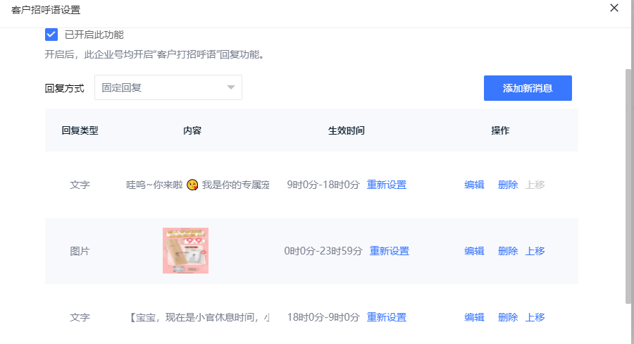
案例概述
*首次欢迎语回复
（上班时间和下班离线时间）
*帐号头像
*帐号对外显示名字
*帐号工作签名
*日常接待话术库配置
引流帐号配置

Slide 7
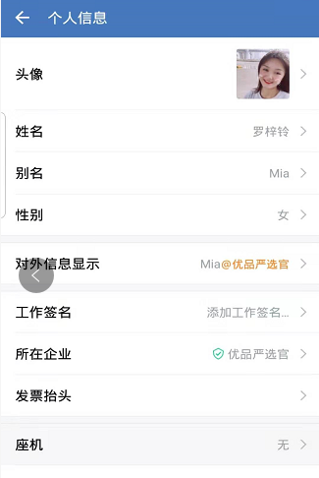
案例概述
*首次欢迎语回复
（上班时间和下班离线时间）
*帐号头像
*帐号对外显示名字
*帐号工作签名
*日常接待话术库配置
引流帐号配置

Slide 8
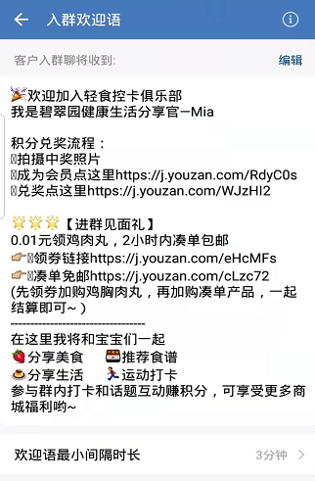
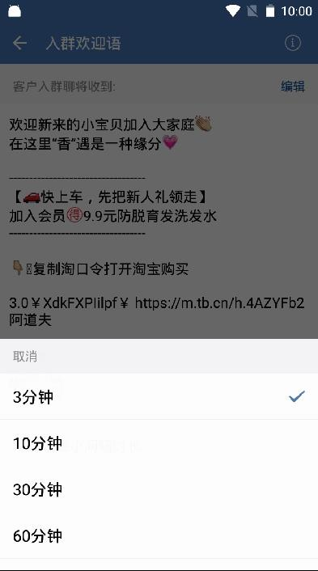
案例概述
社群首次欢迎语
群主号配置

Slide 9
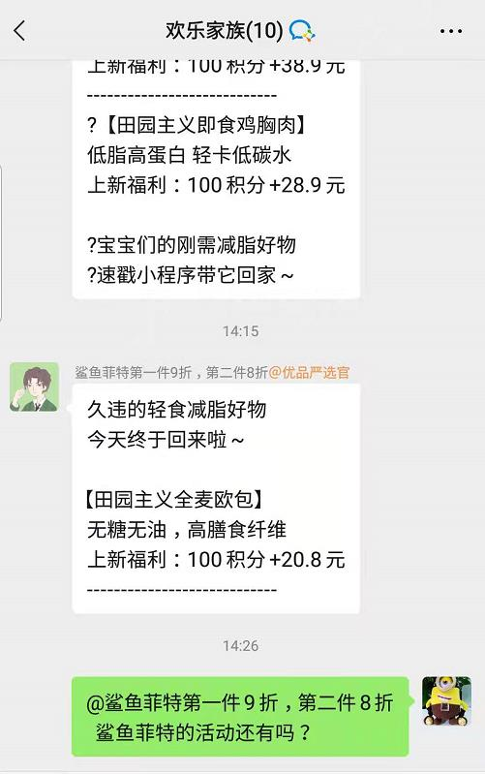
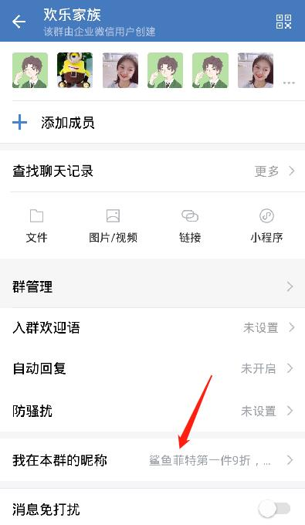
案例概述
我在本群的昵称
群主号配置

Slide 10
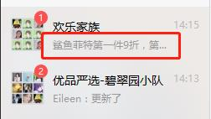
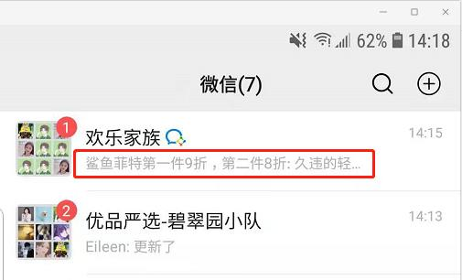
案例概述
我在本群的昵称
电脑微信客户端
群主号配置
手机微信客户端

Slide 11
案例中亮点及可复用的点
分时段设置欢迎语，减低下班后无法及时回复而造成的删粉情况出现
灵活运用好群昵称，给予社群用户二次或者多次触达

Slide 12
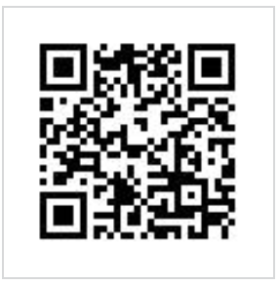
评分
点燃
开场收尾
30%
语言
内容
20%
30%
20%
时间
扫码为我进行打分哦~

Slide 13
点燃
品牌私域运营中心
最专业的品牌私域运营服务商
帮你管理最有价值的用户资产
Wei Zi Jun
+86 139 0227 0098
WeChat
510970969@qq.com

